Slide 1
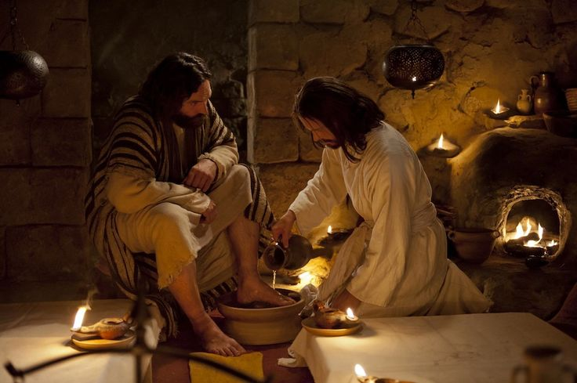
LÃNH ĐẠO ĐẦY TỚ
Tiến sĩ Scott Wooddell • Trường Kinh Thánh Singapore • BibleStudyDownloads.org

Slide 2
Lãnh đạo đầy tớ

Slide 3
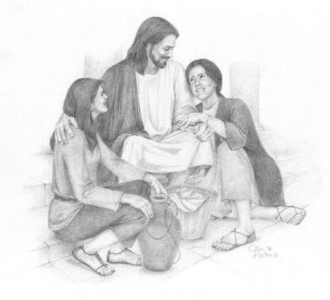
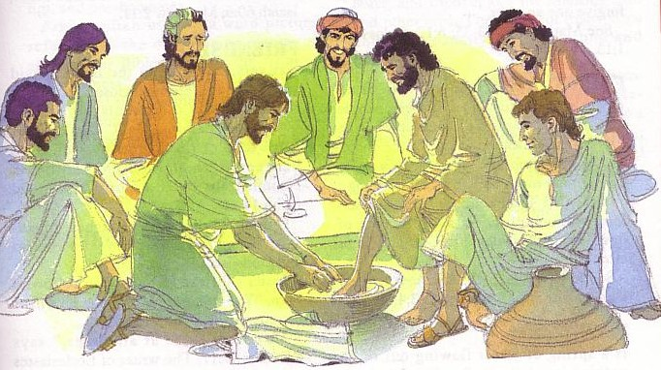
LÃNH ĐẠO ĐẦY TỚ
1. Những người lãnh đạo đầy tớ yêu thương (Giăng 13:1-2)
Họ yêu thương mọi người một cách không điều kiện.
Họ yêu thương mọi người một cách trọn vẹn.

Slide 4
LÃNH ĐẠO ĐẦY TỚ
2. Những người lãnh đạo đầy tớ phục vụ (Giăng 13:3-5)
Sự đảm bảo của họ đến từ mối quan hệ của họ va Đấng Christ.
Sự đảm bảo của họ đến từ lòng tin tưởng vào quyền tối thượng của Đức Chúa Trời.

Slide 5
LÃNH ĐẠO ĐẦY TỚ
3. Những người lãnh đạo đầy tớ đối diện (Giăng 13:6-8)
Họ đối diện bằng tình yêu.
Họ đối diện bằng sự khiêm nhường.

Slide 6
LÃNH ĐẠO ĐẦY TỚ
4. Những người lãnh đạo đầy tớ sửa chữa (Giăng 13:9-11)
Họ sửa chữa với thẩm quyền.
Họ sửa chữa với mục đích.

Slide 7
LÃNH ĐẠO ĐẦY TỚ
5. Những người lãnh đạo đầy tớ làm gương (Giăng 13:12-17)
Họ nhận thức họ là ai trong Đấng Christ.
Họ kêu gọi người khác đi theo sự lãnh đạo của họ.
Họ đứng đầu trong hàng để chân họ được rửa.

Slide 8
LÃNH ĐẠO ĐẦY TỚ
6. Những người lãnh đạo đầy tớ nhận biết những người đi theo họ (Giăng 13:18-19)
7. Những người lãnh đạo đầy tớ chấp nhận mọi người như là Đấng Christ chấp nhận họ (Giăng 13:20)

Slide 9
Black

Slide 10
Hội thánh năng động—BibleStudyDownloads.org
Tải Về Tài Liệu Nghiên Cứu Kinh Thánh
Notes:
Church Dynamics (cd)

